Slide 1

MLADEN LOMPAR

Slide 2
Ako se budemo vraćali
neka moje godine
i ovu poruku
čuvaju zmije
jer se moramo dugo vraćati
i bez žurbe:
do starih zapisa
i posljednje ljubavi
do putokaza za trgove lovora
magnolija
i svitaca
do pedlja svog prostora
makar se nikad više ne vratili
važno je da smo krenuli

Slide 3
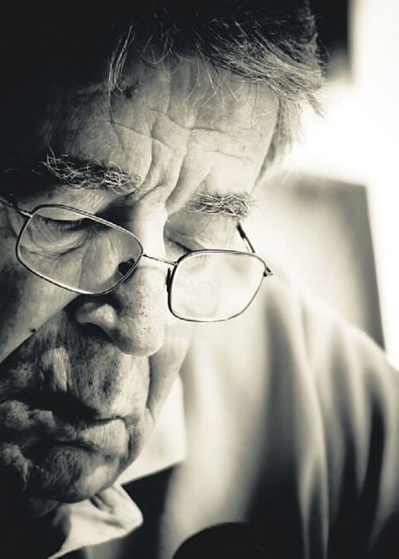
Mladen Lompar (rođen na Cetinju 22. marta 1944, umro 15. avgusta 2017. u Kotoru)
Pjesnik, likovni kritičar i muzejski savjetnik.
Završio je Filozofski fakultet (Odsjek za istoriju umjetnosti) u Beogradu.
Radio je kao kustos u Narodnom muzeju. Od 1984. do 1995. bio je direktor Umjetničkog muzeja Crne Gore na Cetinju.
Lompar je bio komesar II i III Cetinjskog bijenala. Potpredśednik Dukljanske akademije nauka i umjetnosti. Bio je član i jedan od utemeljivača Crnogorskog društva nezavisnih književnika. Predśednik Crnogorskog PEN centra.

Slide 4

Stvaralaštvo
Prvu knjigu pjesama – »Pustinožitelj« objavio 1970. Već od tada, a posebno od objavljivanja knjiga »Karabojno žitije« (1972), »Tajni osvit« (1975), »Noć poslije« (1981), »Uzalud riječ« (1986) i »Dnevnik iz boce« (1991) predstavlja neobičnu figuru savremenog crnogorskog pjesništva.
Prva faza njegovog stvaralaštva odlikuje se istančanim lirskim kazivanjima. Okrenut je jezgrovitim jezičkim sklopovima i stihovima ljubavne tematike. Odlučan prevrat ka drugačijim načinima ispoljavanja započinje 1991. kada objavljuje »Prostor izgubljene svjetlosti«. Lomparova poezija je podvrgnuta raznovrsnim eksperimentima i uključivanju proze u pjesničko tkivo teksta, sa snažnijom upotrebom imaginacije. Iste godine iz štampe je izašao izbor iz pjesništva – »Dodir za gubilište« (priredio: Rajko Cerović, drugo izdanje 2001), koji se smatra jednim od reprezentativnijih knjiga te vrste u savremenoj crnogorskoj književnosti.

Slide 5
Stvaralaštvo
Nakon preśeka stvaralaštva postaje sklon novim poetskim izrazima koji se đekad nazivaju »istoriografskom metafikcijom«, što se prvo iskazuje u knjizi »Kraljica Jakvinta, opat Dolči i vrijeme stida« (1995). Uz pomoć pjesničke vizure, bavi se literarnom obradom odabranih sekvenci iz crnogorske povijesti.
Postupak se nastavlja u knjigama »Tri pisma Darinki i narod jedinstvenog kraja« (1996) i »Boca lude princeze« (1997). Lirska rekonstrukcija istorije je objedinjena u knjizi »Triptihon iz nacionalne biblioteke« (1998), koju je dio domaće književne kritike okarakterisao najrelevantnijim dostignućem književne produkcije 90-ih godina XX vijeka kod nas.
Trinaesta knjiga poezije – »Tišina četvrtog pečata« (1999) donosi kombinaciju rafinirane lirike i imaginarne revizije (pseudo)dokumenata.

Slide 6
Stvaralaštvo
Knjigu »Noć iz lapidarija« objavio je 2003. Zbirka poezije »Sjena na sceni« izdata je 2004. godine. Dvije godine kasnije (2006) tu knjigu će prevesti i objaviti Slovenci pod naslovom »Senca na prizorišču«. Izbor iz Lomparovih djela pripremiće 2009. zagrebački Meandar pod nazivom »Sedam redova života«. U Crnoj Gori iste godine objavljuje prvo i drugo izdanje knjige »Vrijeme u kojemu sam prošlost« u kojoj sve bitne odrednice ljudskog trajanja ujedinja u jednu tačku koja postaje „odredište prošlosti“ pjesničkog subjekta i sama poezija. Godinu kasnije Lompar izdaje knjigu „Mit o izgubljenim dodirima“. Uslijedili su izbori poezije na francuskom jeziku za festival Mediteranskog pjesništva u Setu na Azurnoj obali pod nazivom „Oracles des songes – Proročišta snova“ 2012, godinu kasnije izbor poezije na engleskom jeziku „The arc of finitude -Putanja konačnosti“; te iste 2013. i Makedonci prevode Lomparovu poeziju i objavljena je knjiga „Zasipnat glas“ (Promukli glas) u izdanju skopskog Blesoka, kao i na bugarskom jeziku: oni su izabrali najpoznatiju Lomparovu knjigu i u izdanju dvije izdavačke kuće iz Sofije objavljen je „Triptih ot narodnata biblioteka“ (2013).

Slide 7
Stvaralaštvo
Stilski manir pjesnika Mladena Lompara koji je obilježio i njegove prethodne zbirke, prepoznatljiv po slobodnom stihu i izostavljanju znakova interpunkcije, kao i parentezama, prisutan je u „Balsamovanoj kletvi“, koja je objavljena iste godine u izdanju Otvorenog kulturnog foruma. Naredne, 2014. godine, Lomparovu knjigu „Diptih rastrojstva“ prevode Albanci i objavljuju pod nazivom „Diptiku i cmendjes“ u Tirani. Crnogorski zavod za udžbenike i nastavna sredstva za potrebe školske lektire izdaje izbor Lomparove poezije „Od plamena do svjetlosti“ 2015. godine, a njegova knjiga „Zmije Grmožura“ naći će se u elitnoj ediciji „Luča“ iza koje će stati eminentne crnogorske institucije kulture. Za Lomparovog života je i Nacionalna zajednica Crnogoraca Hrvatske objavila izbor njegove poezije „Tuđe strasti“ 2017. godine.

Slide 8
Stvaralaštvo
Mladen Lompar je bio i plodan likovni kritičar, jer mu je istorija umjetnosti bila u fokusu profesionalnog bavljenja. Objavio je monografije na crnogorskom i engleskom jeziku: „Crnogorski slikari“ – „Painters of Montenegro“ u izdanju Atlas grupe i CID-a iz Podgorice, dok su izdavačka kuća Pobjeda, Matica crnogorska i DPC objavili njegove monografije o najznačajnijim crnogorskim slikarima nakon Drugog svjetskog rata: „Milo Milunović“, „Miloš Vušković“, „Mihajlo Vukotić“, „Jovan Zonjić“, „Petar Lubarda“ 2013. godine.

Slide 9
Stvaralaštvo
Poezija Mladena Lompara prevođena je i pojedinačno na mnoge svjetske jezike. Zastupljena je u više antologija savremene crnogorske i poezije regiona. Lompar je bio glavni i odgovorni urednik časopisa za književnost, kulturu i društvena pitanja »ARS« u prvoj i obnovljenoj seriji. Bio je i član redakcije Crnogorskog književnog lista. Prvi je dobitnik nagrade DANU Zlatni pečat Crnojevića, za knjigu »Dodir za gubilište«, a za knjigu »Sjena na sceni« 2004. dobija nagradu Risto Ratković. Najveće državno priznanje Trinaestojulsku nagradu Lompar je zavrijedio za knjigu »Sjena na sceni« 2007. godine, a nagradu Miroslavljevo jevanđelje za monografiju Crnogorski slikari. Monografja predstavlja sintezu Lomparovog višedecenijskog uvida u crnogorsku likovnu scenu; u njoj su sistematizovani tekstovi o najznačajnijim predstavnicima crnogorskog likovnog izraza – od Pera Počeka do najmlađih stvaralaca, te omogućuje valjan uvid u recentno crnogorsko slikarstvo kako njegovim proučavaocima tako i ljubiteljima likovne umjetnosti.

Slide 10
Stvaralaštvo
Lompar je dobitnik i nagrada »Aleksandar Leso Ivanović« i »Vito Nikolić«.
Autor je brojnih izložbi crnogorske umjetnosti, kao i muzejskih postavki. Vodio je izdavačku kuću »Dignitas« koja je objavljivala naslove mladih i afirmisanih crnogorskih pisaca, te naslove iz istorije.
Biografiju priredila Nada Vuković, Nema više groma ni šapata od kojeg će planuti, Zavod za udžbenike i nastavna sredstva, Podgorica, 2020.

Slide 11

Lompar u nastavi književnosti

Slide 12
Pjesnički jezik
Nevrijeme u prirodi
nailazilo je nevrijeme
našli smo se u samoći
(ona je bila vrh naše slobode)
nad ubijenim ljetom
i pomrlim leptirima
pala je kiša
i opet je slike
užasne i za buduće śećanje
pratio
najljepši refren moje mitologije
(bez umiranja
kako bi prepoznavali
vječnost)
bili smo praznina
pod odbačenom maskom
ugušeni riječima
koje smo nekada lako mogli reći
Konkretnost
Slikovitost
Emocionalnost
Ritmičnost
Preobražaj značenja

Slide 13
POSTMODERNIZAM ,,Najizrazitiji predstavnik crnogorske postmodernističke lirike“
minus postupak
stupanje u dijalog sa prošlošću
intertekstualnost
metafikcionalnost
citatnost
fragmentarnost
poigravanje tačkama gledišta
miješanje fakta i fikcije
Primijeniti na odabranim stihovima iz zbirki Kraljica Jakvinta, opat Dolči i vrijeme stida i Tri pisma Darinki i narod jedinstvenog kraja
Poslušati audio-zapis Lomparove poezije na https://www.poetikazemlje.me/index.php/audio-poezija

Slide 14

Poslušati intervju sa Mladenom Lomparom na www.poetikazemlje.me Odgledati emisiju na You Tubu: Sjećam se: Pustinožitelj – Mladen Lompar https://www.youtube.com/watch?v=yakIKbG8bPI Osmisliti pitanja za intervju
INTERVJU

Slide 15
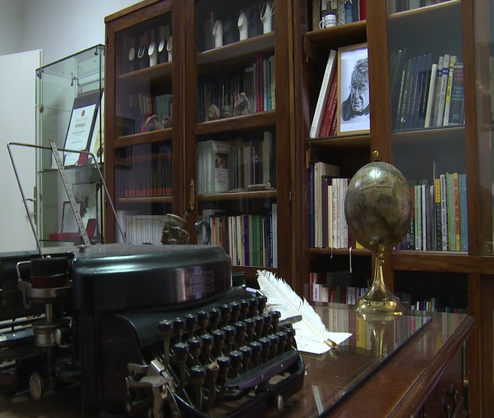
Vannastavne aktivnosti
Posjetiti Narodni muzej Crne Gore u kojem se nalazi legat Mladena Lompara.

Slide 16
Predloženi sajtovi
www.poetikazemlje.me
http://www.maticacrnogorska.me/files/63/09%20anka%20vucinic%20gujic.pdf
https://okf-cetinje.org/poezija-mladena-lompara/
https://okf-cetinje.org/mladen-lompar-balsamovana-kletva/

